Slide 1
EVDE BAKIM HİZMETLERİ
Asistan Dr. Ali Ulvi DERMENCİ
18.03.2024

Slide 2
SUNUM PLANI
Evde Bakım Hizmetleri Tanımı
Türkiye’de Evde Bakım Hizmetleri Tarihçesi
Kimler Faydalanabilir?
Mevzuat Yapısı
Sağlık Bakanlığı Evde Sağlık Hizmetleri
Olumlu, Olumsuz Yönler
Sonuç

Slide 3
TANIM
Evde bakım hizmetleri; kişinin yeniden sağlığına kavuşması veya yaşamını sürdürmesini desteklemek amacıyla, sağlık elemanları, sosyal hizmet görevlileri ya da aile bireyleri tarafından kişinin yaşadığı ortamda verilen hizmetlerdir.
Çeşitli hastalıklar nedeniyle evde sağlık hizmeti almaya ihtiyacı olan bireylere evinde ve aile ortamında sosyal ve psikolojik danışmanlık hizmetlerini de kapsayacak şekilde verilen muayene, tetkik, tahlil, tedavi, tıbbi bakım, takip ve rehabilitasyon hizmetleri bütünüdür.
Öztek, Z. (2020). Halk Sağlığı Kuramlar ve Uygulamalar. Ankara: Sağlık ve Sosyal Yardım Vakfı

Slide 4
KISA SÜRELİ BAKIM HİZMETLERİ
Bu hizmetlerin temel hedefi, tıbbi bakım ve rehabilitasyon hizmeti vererek kişinin en kısa sürede kendi kendine yetebilecek duruma gelmesini sağlamaktır.
Bu hizmetlere örnek olarak ameliyat sonrası bakım, yara bakımı, solunum tedavisi, enjeksiyonlar, damar içi tedaviler, beslenme durumlarının iyileştirilmesi, meşguliyet tedavisi, ayak bakımı, fizik tedavi, aileye ve kişinin kendisine sağlık sorunlarıyla baş edebileceği bilgi ve becerileri kapsayan eğitim sayılabilir.
Öztek, Z. (2020). Halk Sağlığı Kuramlar ve Uygulamalar. Ankara: Sağlık ve Sosyal Yardım Vakfı

Slide 5
UZUN SÜRELİ BAKIM HİZMETLERİ
Uzun süreli evde bakımın hedefi, kronik hastalar, yaşlılar ve engellilerin sağlığını korumak, günlük yaşamlarını kaliteli biçimde sürdürmelerini sağlamak, bakıma muhtaçlık derecesinin daha da artmasını önlemek ya da ortadan kaldırmaktır.
Öztek, Z. (2020). Halk Sağlığı Kuramlar ve Uygulamalar. Ankara: Sağlık ve Sosyal Yardım Vakfı

Slide 6
UZMANLIK DÜZEYİNDE(FORMAL CARE) VERİLEN EVDE BAKIM HİZMETLERİ
Hemşirelik Hizmetleri: Hemşirelerin kişiyi evinde düzenli ve belirli aralıklarla ziyaret ederek hizmet vermesidir.
Destek Sağlık Hizmetler: Psikoterapi, fizik tedavi, ayak bakımı, konuşma ve meşguliyet tedavisi gibi kişinin başkasına muhtaç olmadan yaşamasını destekleyici hizmetlerdir.
Gündüz/Gece Bakımı: Bakım gören kişilerin daha yoğun olarak günün hangi dönemlerinde bakım hizmetine ihtiyaç duyduklarını anlatır.
Kişisel Bakım (Özbakım): Bakıma muhtaç kişinin giyinme, banyo gibi günlük faaliyetlerini yerine getirilmesine yardımcı olacak hizmetlerdir.
Öztek, Z. (2020). Halk Sağlığı Kuramlar ve Uygulamalar. Ankara: Sağlık ve Sosyal Yardım Vakfı

Slide 7
UZMANLIK DÜZEYİNDE(FORMAL CARE) VERİLEN EVDE BAKIM HİZMETLERİ
Ev İşlerine Yardım, Ev Düzeninin Yeniden Oluşturulması: Kişinin kendi başına yapamayacağı ev temizliği, ütü, onarım gibi işlerine yardım amacıyla verilen hizmetlerdir.
Sosyal Destek: Kişinin kendi başına yapamayacağı alışverişine yardım, ev dışındaki yerlere götürülmesi, faturalarının ödenmesi, sosyal etkinliklere götürülmesi gibi hizmetlerdir.
Gıda ve Beslenme Hizmetleri: Kişinin kendi başına yapamayacağı yemek hazırlamasına yardım etme ya da evlere yemek dağıtım hizmetleridir.
Danışmanlık Hizmetleri: Bireye hakları ve sorumlulukları ile ilgili olarak verilen danışmanlık, kişinin isteklerini ve şikâyetlerini karşılamak için verilen hizmetlerdir.
Öztek, Z. (2020). Halk Sağlığı Kuramlar ve Uygulamalar. Ankara: Sağlık ve Sosyal Yardım Vakfı

Slide 8
TÜRKİYE’DE EVDE BAKIM HİZMETLERİ TARİHÇESİ
Çoban, M., Esatoğlu, A., İzgi, Mustafa., Türkiye’de evde sağlık ve bakım hizmetleri uygulamalarının mevzuat içindeki tarihsel değişimi Türkiye Biyoetik Dergisi, (2014) Vol. 1, No. 3, 154-76

Slide 9
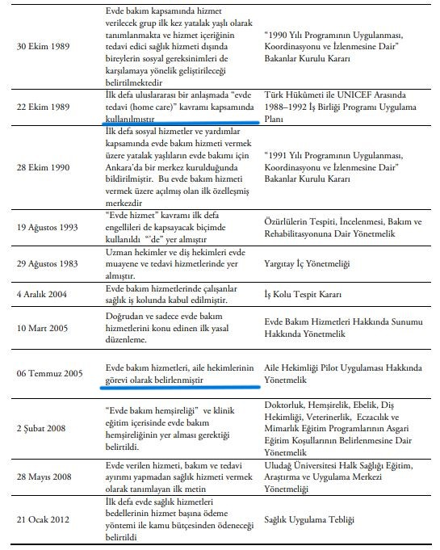
TÜRKİYE’DE EVDE BAKIM HİZMETLERİ TARİHÇESİ
Çoban, M., Esatoğlu, A., İzgi, Mustafa., Türkiye’de evde sağlık ve bakım hizmetleri uygulamalarının mevzuat içindeki tarihsel değişimi Türkiye Biyoetik Dergisi, (2014) Vol. 1, No. 3, 154-76

Slide 10
KİMLER FAYDALANABİLİR?
80 yaş ve üzeri hizmet talep eden tüm yaşlılar
Sağlık kurulu raporu ile belgelenmiş kronik hastalığı bulunan ve günlük yaşam aktiviteleri skoru yönünden tam bağımlı veya ileri derecede bağımlı olarak nitelendirilen 65 yaş ve üzeri hastalar
Hastalığı sebebiyle cihaza ve/veya eve bağımlı hastalar
Evde Sağlık Hizmeti Sunumu Hakkında Yönetmelik https://www.resmigazete.gov.tr/eskiler/2023/06/20230602-1.htm (Erişim Tarihi:17.03.2024)

Slide 11
KİMLER FAYDALANABİLİR?
Palyatif bakım hizmeti almış ve tıbbi bakımının evde yapılması uygun görülen hastalar
Hastaneden taburcu olurken hekimi tarafından evde sağlık hizmeti sunulması uygun görülen ve tedavi planı yapılan sürekli tıbbi bakım hizmeti alması uygun görülen hastalar
Sağlık tesisinden taburculuk sonrası otuz güne kadar tıbbi bakıma ihtiyacı olan ve hastaneden taburcu olurken hekimi tarafından süreli tıbbi bakım hizmeti alması gereken bireyler
Evde Sağlık Hizmeti Sunumu Hakkında Yönetmelik https://www.resmigazete.gov.tr/eskiler/2023/06/20230602-1.htm (Erişim Tarihi:17.03.2024)

Slide 12
https://bdhd.org.tr/files/Olcekler/BARTHEL-INDEKS.pdf

Slide 13
TÜİK YAŞLI NÜFUS VERİLERİ
Yaş grubuna göre nüfus ve toplam nüfus içindeki oranı, 2007-2023
Population by age group and proportion in total population, 2007-2023
Yıl Year | Toplam nüfus Total population | Yaş grubu-Age group |  |  |  | Toplam nüfus içindeki oranı (%) Proportion in total population (%)
 |  | 0-14 | 15-64 | 65 + |  | 0-14 | 15-64 | 65 +
2007 | 70 586 256 | 18 642 391 | 46 943 690 | 5 000 175 |  | 26,4 | 66,5 | 7,1
2008 | 71 517 100 | 18 788 587 | 47 835 090 | 4 893 423 |  | 26,3 | 66,9 | 6,8
2009 | 72 561 312 | 18 859 334 | 48 618 564 | 5 083 414 |  | 26,0 | 67,0 | 7,0
2010 | 73 722 988 | 18 878 582 | 49 516 670 | 5 327 736 |  | 25,6 | 67,2 | 7,2
2011 | 74 724 269 | 18 886 575 | 50 346 979 | 5 490 715 |  | 25,3 | 67,4 | 7,3
2012 | 75 627 384 | 18 857 179 | 51 088 202 | 5 682 003 |  | 24,9 | 67,6 | 7,5
2013 | 76 667 864 | 18 849 814 | 51 926 356 | 5 891 694 |  | 24,6 | 67,7 | 7,7
2014 | 77 695 904 | 18 862 430 | 52 640 512 | 6 192 962 |  | 24,3 | 67,8 | 8,0
2015 | 78 741 053 | 18 886 220 | 53 359 594 | 6 495 239 |  | 24,0 | 67,8 | 8,2
2016 | 79 814 871 | 18 925 782 | 54 237 586 | 6 651 503 |  | 23,7 | 68,0 | 8,3
2017 | 80 810 525 | 19 033 488 | 54 881 652 | 6 895 385 |  | 23,6 | 67,9 | 8,5
2018 | 82 003 882 | 19 184 329 | 55 633 349 | 7 186 204 |  | 23,4 | 67,8 | 8,8
2019 | 83 154 997 | 19 212 345 | 56 391 925 | 7 550 727 |  | 23,1 | 67,8 | 9,1
2020 | 83 614 362 | 19 068 237 | 56 592 570 | 7 953 555 |  | 22,8 | 67,7 | 9,5
2021 | 84 680 273 | 18 975 963 | 57 459 186 | 8 245 124 |  | 22,4 | 67,9 | 9,7
2022 | 85 279 553 | 18 735 111 | 58 092 773 | 8 451 669 |  | 22,0 | 68,1 | 9,9
2023 | 85 372 377 | 18 311 633 | 58 337 938 | 8 722 806 |  | 21,4 | 68,3 | 10,2
TÜİK, Adrese Dayalı Nüfus Kayıt Sistemi Sonuçları, 2023
https://data.tuik.gov.tr/Bulten/Index?p=Adrese-Dayali-Nufus-Kayit-Sistemi-Sonuclari-2023-49684

Slide 14
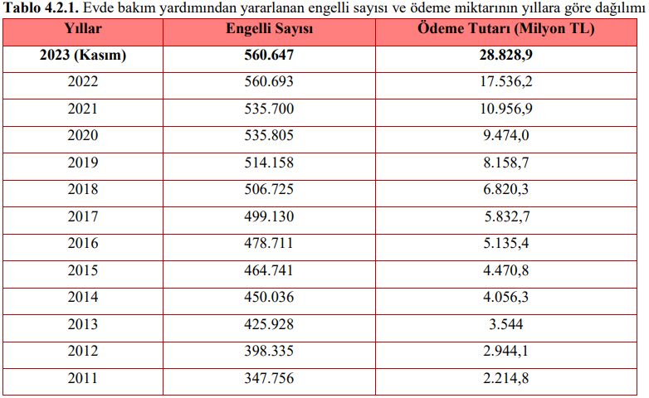
https://www.aile.gov.tr/media/151788/eyhgm_istatistik_bulteni_kasim_23.pdf

Slide 15
Ülkemizde yaşlı nüfus artmakta, kronik hastalıklar daha sık görülmekte, kazalara bağlı engelli bireylerin sayısı çoğalmaktadır.
Uzun süreli kurumsal bakım olanaklarının sınırlılığı nedeniyle hastanelerde amacı dışında uzun süreli yatışlar görülmekte, hastane bakımı olanağı bulunmayan kişilere aileleri kendi olanakları ile evlerinde bakmaya çalışmaktadırlar.
Güler, Ç & Akın L. (Ed.). (2012). Halk Sağlığı Temel Bilgiler 3. Cilt. Hacettepe Üniversitesi Yayınları. Ankara

Slide 16
TÜRKİYE’DE EVDE BAKIM HİZMETLERİ MEVZUAT YAPISI
10.03.2005 tarih ve 25751 sayılı Resmi Gazetede yayımlanan Evde Bakım Hizmetleri sunumu hakkında Yönetmelik
13.09.2005 sayılı Evde Bakım Hizmetleri Sunumu Hakkında Sağlık Bakanlığı Tebliği
30.07.2006 tarih ve 26244 sayılı Resmi Gazetede yayımlanan Bakıma Muhtaç Özürlülerin Tespiti ve Bakım Esaslarının Belirlenmesine İlişkin Yönetmelik
06.11.2007 tarih ve 2669 sayılı Resmi Gazetede yayımlanan Evde Bakım Hizmetleri Sunumu Hakkında Yönetmelikte Değişiklik Yapılmasına Dair Yönetmelik
Çelik Güzel, E . (2018). Türkiye’de Evde Sağlık Hizmetleri . Klinik Tıp Aile Hekimliği , 10 (5) , 15-19

Slide 17
TÜRKİYE’DE EVDE BAKIM HİZMETLERİ MEVZUAT YAPISI
01.02.2010 tarih ve 3895 sayılı makam onayı ile yürürlüğe giren Sağlık Bakanlığınca sunulan Evde Sağlık Hizmetlerinin Uygulama Usul ve Esasları Hakkında Yönerge
21 Ocak 2012 İlk defa evde sağlık hizmetleri bedellerinin hizmet başına ödeme yöntemi ile kamu bütçesinden ödeneceği belirtildi (Sağlık Uygulama Tebliği)
04.04.2013 tarih ve 28254 sayılı Resmi Gazetede yayımlanan Evde Bakım Hizmetleri Sunumu Hakkında Yönetmelikte Değişiklik Yapılmasına Dair Yönetmelik
27 Şubat 2015 tarih ve 29280 sayılı Resmi Gazetede yayımlanan Sağlık Bakanlığı Ve Bağlı Kuruluşları Tarafından Evde Sağlık Hizmetlerinin Sunulmasına dair yönetmelik bulunmaktadır
Çelik Güzel, E . (2018). Türkiye’de Evde Sağlık Hizmetleri . Klinik Tıp Aile Hekimliği , 10 (5) , 15-19

Slide 18
SAĞLIK BAKANLIĞI EVDE SAĞLIK HİZMETLERİ
Sağlık Bakanlığı 2010 yılında yayınladığı “Sağlık Bakanlığınca Sunulan Evde Sağlık Hizmetlerinin Uygulama Usul ve Esasları Hakkında Yönerge” ile evde bakım hizmetlerini düzenlemiştir.
Yönergede çeşitli hastalıklar nedeniyle evde sağlık hizmeti almaya ihtiyacı olan bireylere evinde ve aile ortamında sosyal ve psikolojik danışmanlık hizmetlerini de kapsayacak şekilde verilen muayene, tetkik, tahlil, tedavi, tıbbi bakım, takip ve rehabilitasyon hizmetleri evde sağlık hizmetlerini tanımlamaktadır.
Öztek, Z. (2020). Halk Sağlığı Kuramlar ve Uygulamalar. Ankara: Sağlık ve Sosyal Yardım Vakfı

Slide 19
SAĞLIK BAKANLIĞI EVDE SAĞLIK HİZMETLERİ
Yönergenin yürürlük tarihi itibariyle 81 ilde, Sağlık Müdürlükleri bünyesinde kurulan 34 adet mobil ekip ve hastaneler bünyesinde kurulan 408 evde sağlık birimi olmak üzere toplam 442 adet Evde Sağlık Hizmet biriminin Bakanlıkça tescili yapılmıştır. Ayrıca aile hekimleri vasıtası ile de bu hizmetler sunulmaktadır.
2011 yılında tespit edilen sorun ve aksaklıkların giderilmesi ve evde sağlık hizmeti kapsamına alınan hastalardan ağız ve diş sağlığı hizmetine ihtiyaç duyanlara bu hizmetlerin verilebilmesi amacıyla “Sağlık Bakanlığınca Sunulan Evde Sağlık Hizmetlerinin Uygulama Usul ve Esasları Hakkında Yönergede Değişiklik Yapılmasına Dair Yönerge ” onaylanmıştır.

Slide 20
SAĞLIK BAKANLIĞI EVDE SAĞLIK HİZMETLERİ
Ayrıca 2015 yılında “Sağlık Bakanlığı ve Bağlı Kuruluşları Tarafından Evde Sağlık Hizmetleri Sunulmasına Dair Yönetmelik” yürürlüğe girmiştir.
Bu Yönetmeliğin amacı; ihtiyacı olan bireylerin muayene, tetkik, tahlil, tedavi, tıbbi bakım ve rehabilitasyonlarının evinde ve aile ortamında yapılması, bu kişilere ve aile bireylerine sosyal ve psikolojik destek hizmetlerinin bir bütün olarak birlikte verilmesi amacıyla Bakanlık ve bağlı kuruluşları tarafından sunulacak olan evde sağlık hizmetlerinin teşekkül ettirilmesi, sevk ve idaresi ile ilgili kurum ve kuruluşlar arasında koordinasyonun sağlanmasına dair usul ve esasları belirlemek; bu hizmetlerin, sosyal devlet anlayışına uygun olarak, yurt genelinde eşit, ulaşılabilir, kaliteli, etkin ve verimli bir şekilde uygulanmasını sağlamaktır.(madde 1)
Evde sağlık hizmetleri, Bakanlık ve bağlı kuruluşları bünyesindeki eğitim ve araştırma hastaneleri, genel hastaneler veya dal hastaneleri, ADSM’ler ve TSM’ler bünyesinde kurulan birimler ve AHB’ler vasıtası ile sunulur.(madde 5)
Evde Sağlık Hizmetlerinin Sunulmasına Dair Yönetmelik https://www.resmigazete.gov.tr/eskiler/2015/02/20150227-14.htm

Slide 21
SORUMLU HEKİMİN GÖREV, YETKİ VE SORUMLULUKLARI
İlk ziyareti ekibiyle birlikte gerçekleştirerek hastanın kapsamlı olarak tıbbi değerlendirmesini yapar.
Tanıyı koyup tedaviyi gerçekleştiren müdavi tabibin bilgilendirme ve önerilerini de dikkate alarak evde sağlık hizmet planını hazırlar. Müdavi tabibin görüş ve önerilerinin bulunmaması halinde, gerekiyorsa, ilgili dal uzmanından destek alır.
Hazırlamış olduğu plan ve program doğrultusunda; hastaya, ihtiyacı olan evde sağlık hizmetlerini ekip elemanlarıyla birlikte sunar ya da ekip elemanları tarafından sunulmasını sağlar. Sunulan bakım ve takipleri değerlendirir. Ortaya çıkan ihtiyaçlarla ilgili olarak müdavi tabip veya konsültan tabip ile de görüşerek evde sağlık hizmet planını revize eder.
Evde Sağlık Hizmetlerinin Sunulmasına Dair Yönetmelik https://www.resmigazete.gov.tr/eskiler/2015/02/20150227-14.htm

Slide 22
SORUMLU HEKİMİN GÖREV, YETKİ VE SORUMLULUKLARI
Evde sağlık hizmetleri sırasında kullanılacak ilaç, tıbbi cihaz ve malzemelerin tedariki, uygun koşullarda saklanması, kullanımı, tıbbi atıkların toplanması ve muhafaza edilmesi, enfeksiyonlardan ve bulaşıcı hastalıklardan korunma gibi konularda kişi ve aile bireylerini bilgilendirir ve danışmanlık hizmeti verir.
Evde sağlık hizmetleri sırasında kişilere uygulanan tıbbi işlemlerden, yapılan işlemlerin kayıtlarının tutulmasından sorumlu olup tespit ettiği aksaklık ve sorunları ve hizmete ilişkin talepleri hizmetten sorumlu idareciye bildirir.
Evde sağlık hizmetleri ile ilgili kayıtların zamanında ve noksansız olarak tutulmasını ve muhafaza edilmesini sağlar.
Evde sağlık hizmetlerinin bir bütün olarak koordinasyon ve organizasyonunu bu Yönetmelik hükümlerine göre planlar ve hizmetten sorumlu idarecinin onayına sunar.
Evde Sağlık Hizmetlerinin Sunulmasına Dair Yönetmelik https://www.resmigazete.gov.tr/eskiler/2015/02/20150227-14.htm

Slide 23
SORUMLU HEKİMİN GÖREV, YETKİ VE SORUMLULUKLARI
Kendisine bağlı ekip personeline, evde sağlık hizmetleri ve uygulamalar konusunda hizmet içi eğitim verir/verdirir, danışmanlık yapar.
Hizmet sunumu sırasında tespit ettiği aksaklık ve noksanlıkları gidermekle ilgili çalışmalar yaparak hizmetin geliştirilmesi konusunda kararlar alır ve hizmetten sorumlu idarecinin bilgisi dahilinde uygulatır.
Kullanılan araç-gereç ve tıbbi cihazların temizliğinin, dezenfeksiyon ve sterilizasyonunun, düzenli bakım ve kalibrasyonunun yapılmasını sağlar.
Evde sağlık hizmetlerinin hasta hakları mevzuatına, tıbbi deontolojiye, etik ilke ve kurallarına uygun olarak yürütülmesini sağlar.
Evde Sağlık Hizmetlerinin Sunulmasına Dair Yönetmelik https://www.resmigazete.gov.tr/eskiler/2015/02/20150227-14.htm

Slide 24
AİLE HEKİMLİĞİ BİRİMİNİN GÖREV, YETKİ VE SORUMLULUKLARI
Kendisine başvuran ya da yerinde veya gezici hizmet sunumu esnasında tespit ettiği evde sağlık hizmetine ihtiyacı olan hastayı koordinasyon merkezine bildirir.
Birimler tarafından evde sağlık hizmet sunumu tamamlanan ve koordinasyon merkezi tarafından kendisine bildirim yapılan kayıtlı kişiyi, bildirimi takip eden beş iş günü içerisinde evinde ziyaret eder.
Evde sağlık hizmet birimi kurulmayan ilçelerle belde ve köylerdeki evde sağlık hastalarına, koordinasyon merkezinin yönlendirmesiyle 25/1/2013 tarihli ve 28539 sayılı Resmî Gazete’de yayımlanan Aile Hekimliği Uygulama Yönetmeliği ve aile hekimliği uygulamaları ile ilgili diğer mevzuat gereği evde sağlık hizmetini sunar. Bu hizmetin sunumunda, sağlık hizmeti ihtiyacının düzeyine göre kendisine bağlı olarak faaliyet gösteren sağlık evi ebesinden/ebelerinden de yararlanır.
Evde Sağlık Hizmetlerinin Sunulmasına Dair Yönetmelik https://www.resmigazete.gov.tr/eskiler/2015/02/20150227-14.htm

Slide 25
AİLE BİREYİ YA DA BAKICININ ROLÜ
Ülkemizde ve dünyada evde bakım verenlerin çoğu aile bireyleridir. Bu durum ekonomik olarak uygun olmasının yanı sıra toplumda yaşlıların ve bakıma muhtaç olan kişilerin bakımının “ailenin temel görevi” olarak görülmesinden kaynaklanmaktadır
Aile içinde bakım işini üstlenen kişinin genellikle kadınlar olduğu bir gerçektir. Ancak, kadınların çalışma yaşamına daha fazla katıldığı günümüzde bakıma muhtaç bireylerin bakımında aile bireylerinin yerini belirli bir ücret karşılığında çalışan bakıcılar ya da kurumsal bakım seçeneği almaktadır
Ülkemizde de devletin bakım hizmetlerini sağlamadaki yetersizliği ve bakım hizmetlerini veren kuruluşların getirdiği ek külfet nedeniyle yaşlı, özürlü ve kronik hastaların bakımı büyük ölçüde aile üyeleri tarafından yürütülmektedir. Bu durum, ülkemizde kültürel olarak benimsenmiş yaygın bir uygulamadır
Öztek, Z. (2020). Halk Sağlığı Kuramlar ve Uygulamalar. Ankara: Sağlık ve Sosyal Yardım Vakfı

Slide 26
AİLE BİREYİ YA DA BAKICININ ROLÜ
Evde bakım hizmetini aile bireylerinden birisi ya da sağlıkçı olmayan bir kişi verecekse, bu kişinin bakımın önemi, yapılacak işler ve bakım sürecinde ortaya çıkabilecek aksaklıklar hakkında bilgilendirilmeleri gerekir.
Hastaya bakım verecek kişinin okur-yazar olmasına dikkat edilmelidir. Eğer ailede bu nitelikte bir kişi yoksa çabuk kavrayabilen, becerikli ve iyi iletişim kurabilen birisi seçilebilir.
Bakım verecek kişiden beklenen işlevler:
Hastaya duygusal destek sağlamak
Hasta ile ilgili gözlem yapmak
Fiziksel destek sağlamak
Ev işlerinin yürütülmesini sağlamak
Tedavi planına katılmak
Yardım istemek
Güler, Ç & Akın L. (Ed.). (2012). Halk Sağlığı Temel Bilgiler 3. Cilt. Hacettepe Üniversitesi Yayınları. Ankara

Slide 27
SAĞLIKÇININ ROLÜ
Hangi kişilerin evde bakılabileceğine sağlıkçılar karar vermelidir. Bazı durumlarda, bu kararın farklı dal uzmanlarından oluşan bir grup (heyet) tarafından verilmesi de gerekebilir. Çünkü bir sağlık kuruluşunda bakılması daha uygun olan bir kişinin evde bakılmasının sakıncaları da olabilir.
Evde bakım gören kişinin düzenli aralıklarla sağlıkçılar (hekim, hemşire, ebe vb) tarafından izlenmesi ve değerlendirilmesi gerekir. Böylece, evde bakım hizmetinin yeterli biçimde verilip verilmediği ve kişinin bakımının evde mi yoksa bir sağlık kuruluşunda mı devam etmesinin uygun olacağına karar verilmelidir
Öztek, Z. (2020). Halk Sağlığı Kuramlar ve Uygulamalar. Ankara: Sağlık ve Sosyal Yardım Vakfı

Slide 28
SAĞLIKÇININ ROLÜ
İlçe sağlık müdürlüklerinin, toplum sağlığı merkezlerinin, aile hekimlerinin ve sağlık evi çalışanlarının bir sorumluluğu da, hizmet verdikleri toplumdaki yaşlı bireylerin gereksinimlerini saptayarak ve genel yaşlanma sorunlarını göz önüne alarak, bakım planı geliştirmek ve uygulamaktır. Sağlıkçı yaşlı birey ve ailesi için bakım planı geliştirmeden önce, yaşlı bireye ilişkin kapsamlı bir öykü almalıdır
Bakım verilecek kişinin yaşı, cinsiyeti, eğitim durumu, medeni hali, çocuk sayısı, sosyal güvencesi, alışkanlıkları, hobileri, kronik hastalıkları, kullandığı ilaçlar, diyeti, görme ve işitme durumu, hareket kısıtlılığı olup olmadığı, yaşadığı konutun durumu ve evde kazaya neden olabilecek durumlar öğrenilmelidir. Bu bilgiler toplandıktan sonra aile ve bakım verecek kişi ile birlikte gereksinmeler saptanmalı, önceliklendirilmeli ve bakım eylemleri planlanmalıdır.
Öztek, Z. (2020). Halk Sağlığı Kuramlar ve Uygulamalar. Ankara: Sağlık ve Sosyal Yardım Vakfı

Slide 29
SAĞLIK BAKANLIĞI EVDE SAĞLIK HİZMETLERİ
Bu konuda yapılan son düzenleme ise 2023 yılında yürürlüğe giren “Evde Sağlık Hizmeti Sunumu Hakkında Yönetmelik” çerçevesinde yürütülmektedir.
Bu Yönetmeliğin amacı, yaşamını sürdürdüğü mekânda sağlık hizmetine ihtiyacı olduğu tespit edilen bireylere hizmet standartlarına uygun şekilde mahallinde yapılması mümkün olan tıbbi hizmetlerin sunulmasına dair usul ve esasları belirlemektir.
Evde Sağlık Hizmeti Sunumu Hakkında Yönetmelik https://www.resmigazete.gov.tr/eskiler/2023/06/20230602-1.htm (Erişim Tarihi:17.03.2024)

Slide 30
SAĞLIK BAKANLIĞI EVDE SAĞLIK HİZMETLERİ
Yeni yönetmelikle;
Evde sağlık hizmeti sunum kapsamı genişletildi; standartları belirlendi. Personel, araç ve donanımında ihtiyaca uygun kapasite artışı planlandı.
Süreli (Hastane taburculuk sonrası) ve süresiz (Uzun dönem bakım) evde sağlık hizmet standartları belirlendi.
Hangi hasta grubunun evde sağlık hizmeti alacağı tanımlandı. 80 yaş üstü büyüklerimize, istemeleri halinde, evde sağlık hizmetinden doğrudan yararlanabilme imkânı sağlandı.
Sağlıklı Yaş Alma Merkezlerinin Kurulmasına Dair Genelge ile bağlantılı olarak hizmet sunumunda evde sağlık ekiplerine de rol verildi.
İşlemlerin ESYS (Evde Sağlık Yönetim Sistemi) yazılım sistemi üzerinden yürütülmesi planlandı. Bu yazılım ile diğer paydaşlarla gerekli iletişim ağının kurulması hedefleniyor, yazılım güncellemeleri devam ediyor.
https://khgmsaglikhizmetleridb.saglik.gov.tr/TR-96311/evde-saglik-hizmetleri-sunumu-hakkinda-yonetmelik-resmi-gazetede-yayimlandi.html

Slide 33
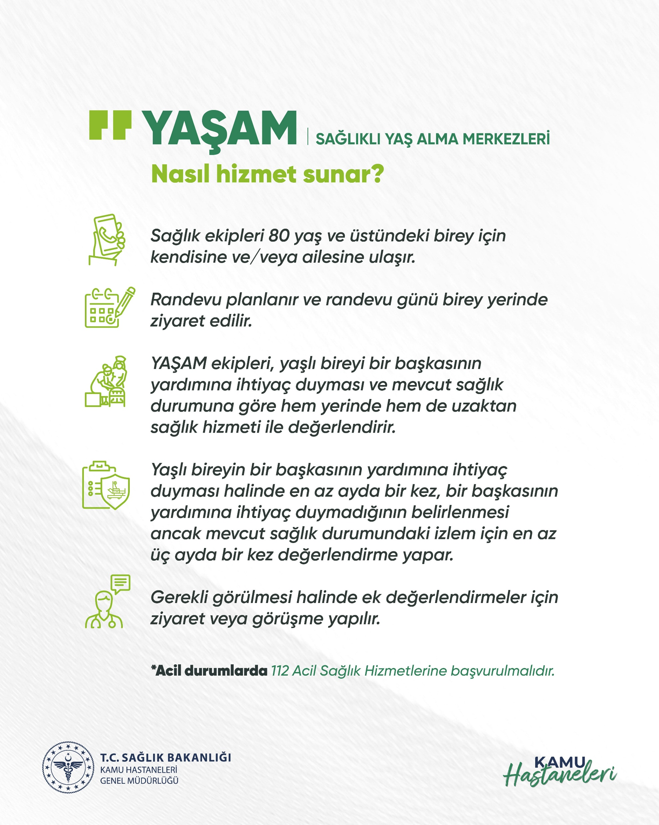

Slide 34
SAĞLIK BAKANLIĞI EVDE SAĞLIK HİZMETLERİ
H Tipi Evde Sağlık Hizmet Birimleri(ESH-H):
İkinci ve üçüncü basamak sağlık tesisleri bünyesinde kurulan evde sağlık hizmet birimleridir.
Ekip; Hekim/uzman hekim, hemşire, ebe, toplum sağlığı teknisyeni, sağlık memuru, evde hasta bakım teknikeri, psikolog, sosyal çalışmacı, fizyoterapist, eczacı, diyetisyen, şoför ve evde sağlık hizmetlerin gerektirdiği diğer meslek mensuplarından oluşturulabilir.
Birimlerde; palyatif bakım, yara bakımı, yanık bakımı, trakeostomi, klinik beslenme (nutrisyon), fizik tedavi ve rehabilitasyon, akılcı ilaç kullanımı gibi tıbbi gereksinim alanlarında hizmet sunacak şekilde ekipler planlanabilir. Ekiplere, sorumlu idareci tarafından hastanın tıbbi ihtiyaçlarına göre konu ile ilgili branş hekimleri görevlendirilebilir.
Evde Sağlık Hizmeti Sunumu Hakkında Yönetmelik https://www.resmigazete.gov.tr/eskiler/2023/06/20230602-1.htm (Erişim Tarihi:17.03.2024)

Slide 35
SAĞLIK BAKANLIĞI EVDE SAĞLIK HİZMETLERİ
D Tipi Evde Sağlık Hizmet Birimleri(ESH-D):
Evde Sağlık Hizmeti kapsamındaki hastalara ağız ve diş sağlığı hizmeti sunmak üzere; bir diş hekimi, bir sağlık memuru ile ihtiyaç halinde bir ağız ve diş sağlığı teknikeri ya da diş protez teknikeri ile şoförden oluşur.
Evde Sağlık Hizmeti Sunumu Hakkında Yönetmelik https://www.resmigazete.gov.tr/eskiler/2023/06/20230602-1.htm (Erişim Tarihi:17.03.2024)

Slide 36
BİRİM AÇILMASI VE TESCİLİ
Evde sağlık hizmeti sunacak olan birimin açılış izni sorumlu idarecinin teklifi ve müdürlük onayı ile verilir.
Açılış iznini alan birim ESH sunumu için bulundurulması gereken araç, tıbbi cihaz ve ilaç asgari standartlarını sağlar.
İlgili sağlık tesisi müdürlüğe başvurur. Müdürlük bu başvuru üzerine, birimin bulunduğu sağlık tesisinde inceleme ve değerlendirme yapmak için en az birisi hekim olan ve üç kişiden oluşan yerinde değerlendirme komisyonu kurar. Komisyon sağlık tesisinin içinde, birimin bulunduğu yerde inceleme yapar.
İnceleme neticesinde uygunluğu tespit edilen birim, müdürlük tarafından tescil edilir ve ESYS’ye kaydı yapılır.
Evde Sağlık Hizmeti Sunumu Hakkında Yönetmelik https://www.resmigazete.gov.tr/eskiler/2023/06/20230602-1.htm (Erişim Tarihi:17.03.2024)

Slide 37
SAĞLIK BAKANLIĞI EVDE SAĞLIK HİZMETLERİ
Birimlerin, hizmet sunumunu yerine getirebilmesi için müdürlükçe araç tahsisi yapılır. Mevcut araçların yetersiz kalması durumunda Bakanlıkça ilgili komisyonlarda gerekli değerlendirmeler yapılır ve tedbirlerin alınması sağlanır.
ESH’da kullanılan araçlar üzerinde Bakanlık logosu, ESH logosu, ESHİM’e ait iletişim numarası bulunur ve araçlar hizmete özgü giydirilir.
Evde Sağlık Hizmeti Sunumu Hakkında Yönetmelik https://www.resmigazete.gov.tr/eskiler/2023/06/20230602-1.htm (Erişim Tarihi:17.03.2024)

Slide 38
ESKOM
Müdürlük; Evde Sağlık Koordinasyon Merkezi’nin oluşturulması, koordinatörün belirlenmesi, birimlerin personel, araç ve malzeme ihtiyacının karşılanmasından ve uygun çalışma ortamının sağlanmasından sorumludur.
İlde Evde Sağlık Hizmeti sunan birimler yönetim ve iletişim yönünden ESKOM ile irtibatlandırılır.
Evde Sağlık Hizmeti Sunumu Hakkında Yönetmelik https://www.resmigazete.gov.tr/eskiler/2023/06/20230602-1.htm (Erişim Tarihi:17.03.2024)

Slide 39
Evde bakım görmek isteyen kişiler ya da yakınları 444 3 833 (444 EVDE) Evde Sağlık Hizmetleri İletişim Merkezi(ESHİM)’i arar ya da “Evde Sağlık Hizmeti Başvuru Formu” doldurur. Bu başvurular il koordinasyon merkezine yapılır
Ayrıca hekim, aile hekimi, bakım ve sosyal destek hizmetlerinde görevli olanlar tarafından da Evde Sağlık Yönetim Sistemi(ESYS) yazılımı ile entegre yazılımlar vasıtasıyla evde sağlık talepleri yapılabilir.
Hastaneden taburcu aşamasında olup evde sağlık hizmeti almasına karar verilen hastalar da müdavi hekim tarafından koordinasyon merkezine bildirilir.
Öztek, Z. (2020). Halk Sağlığı Kuramlar ve Uygulamalar. Ankara: Sağlık ve Sosyal Yardım Vakfı

Slide 40
Evde Sağlık Hizmeti Sunumu Hakkında Yönetmelik https://www.resmigazete.gov.tr/eskiler/2023/06/20230602-1.htm (Erişim Tarihi:17.03.2024)

Slide 41
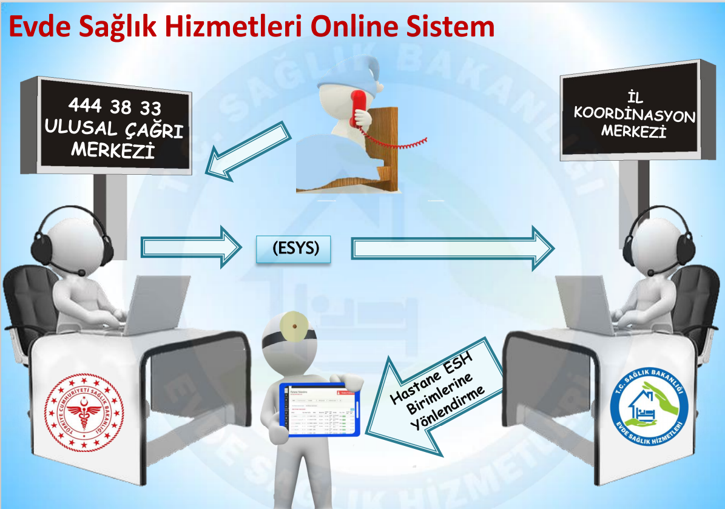
ESKOM’a yapılan başvurular ön değerlendirmeye tabi tutulur. Tıbbi öyküsünden evde sağlık hastası olduğu ön kanaatine varılan hastanın başvuru kaydı, hastanın ikamet ettiği yerin yakınlığı, sağlık hizmeti ihtiyacının düzeyi ve hasta yoğunluğu da dikkate alınarak, ESKOM tarafından uygun görülen birime yönlendirilir.
ESKOM’da başvurunun değerlendirilmesi ve cevaplandırılması, ESYS üzerinde kayıt altına alınması, yönlendirilmesi ve benzeri iş ve işlemler hekim tarafından veya hekimin koordinasyonunda diğer sağlık personeli tarafından gerçekleştirilir.
Evde Sağlık Hizmeti Sunumu Hakkında Yönetmelik https://www.resmigazete.gov.tr/eskiler/2023/06/20230602-1.htm (Erişim Tarihi:17.03.2024)

Slide 42
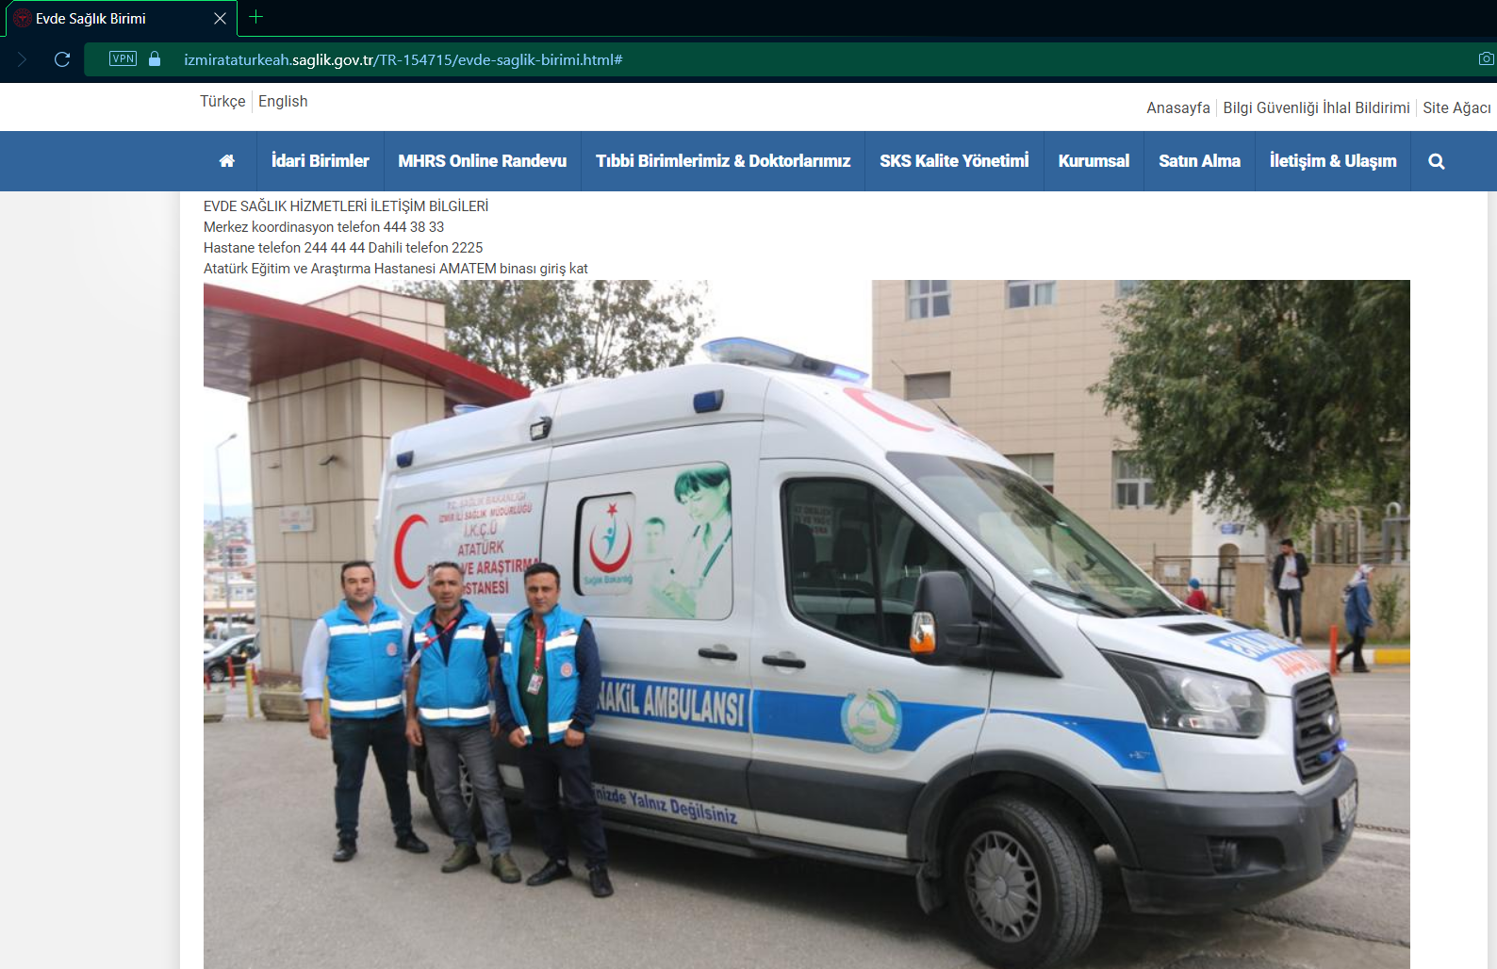
https://izmirataturkeah.saglik.gov.tr/TR-154715/evde-saglik-birimi.html (Erişim Tarihi:17.03.2024)

Slide 43
https://www.izmir.bel.tr/tr/evde-saglik-ve-bakim-hizmeti/907/4088 (Erişim Tarihi:17.03.2024)

Slide 44
https://saglik.ibb.istanbul/evde-saglik-hizmeti-2-2/ (Erişim Tarihi:17.03.2024)

Slide 45
EVDE BAKIM HİZMETLERİNİN OLUMLU YÖNLERİ
Aileyi parçalanmaktan korur. Eğer bakım ihtiyacı olan kişinin çocukları varsa, kişi aile yaşamının parçası olmaya devam eder.
Kişinin kendi alıştığı ortamda ve kendi konforu içinde yaşamını sürdürebilmesine olanak tanır.
Kişinin toplumdan soyutlanmasını önler.
Hastanın ve/veya yakınlarının yaşam kalitesini arttırır. Hasta yakınlarına dinlenme olanağı sağlar.

Slide 46
İyileşmeyi hızlandırır.
Hastane enfeksiyonlarından korur.
Kısa dönemde maliyeti hastane bakımına göre daha düşüktür.
Hastanelerde erken taburcu edilmeler nedeniyle hasta döngüsü hızlanır, daha az yatak ve personel ile daha çok hastaya hizmet sunulur.

Slide 47
EVDE BAKIM HİZMETLERİNİN OLUMSUZ YÖNLERİ
Hasta özel yaşamına müdahale ediliyormuş duygusuna kapılabilir.
Bakım verme sürecinde aile üzerinde artan oranda duygusal, fiziksel ve ekonomik baskı oluşabilir.
Birey hastalığının ağırlığına ve gereksinim duyduğu evde bakım hizmetlerinin niteliğine göre çevresini çok sayıda insan, alet ve malzeme ile sarılmış hissedebilir.
47

Slide 48
Evde bakım hizmetlerinde kullanılan bazı yüksek teknolojili cihazlar bakım veren kişilerin yeterince bilgili ve kullanmada yeterli olmamaları sonucu sorun yaratabilir.
Acil durumlarda hemen müdahale edecek profesyonellerin bulunmayışı da evde bakımın hastane bakımı karşısındaki dezavantajı olarak görülebilir.

Slide 49
EVDE BAKIM HİZMETLERİNDE KARŞILAŞILAN GÜÇLÜKLER
Zaman Sorunu: Aile hekimi; hasta sayısının fazla olması, poliklinik işlerinin yoğunluğu ve idari görev gibi nedenlerle evde bakım hizmetlerini ihmal edebilir. Genel eğilim bu ziyaretlerin hemşireye delege edilmesidir. Bu soruna karşılık; aile hekimi ve birlikte hizmet sunan sağlık personeli bir zaman çizelgesi hazırlayarak buna göre çalışmaları ve bu çizelgede evde bakım hizmetleri için mutlaka yer ayrılmış olması gerekmektedir. Poliklinik hasta muayene randevuları buna göre düzenlenmelidir.
Ulaşım Gideri: Evde bakım hizmetlerinin mali karşılığı mutlaka ödenmelidir. En azından evde bakım hizmeti sunmak için eve giden sağlık personeline yol ve yemek masraflarını karşılama imkanı tanınmalıdır.
Solmaz, T , Altay, B . (2019). Yaşlılara yönelik evde bakım hizmetleri . Sağlık Akademisyenleri Dergisi , 6 (2) , 150-157 .

Slide 50
EVDE BAKIM HİZMETLERİNDE KARŞILAŞILAN GÜÇLÜKLER
Beklenmeyen Sorunlar (evde bulamama, evi bulamama): Bölgenin ayrıntılı bir krokisi, sağlık personelinde bulunmalı ve özellikle ilk ev ziyareti yapılmadan önce telefonla ev halkı ile irtibata geçerek randevu alınmalı ve geliş nedeni, amaçlar, beklentiler, gelecekle ilgili planlar konusunda netlik sağlanarak görüş birliğine varılmalıdır.
Dikkat Dağıtıcılar: Hekim ve sağlık personelinin, evde bakım hizmeti için gittikleri evde misafir konumunda oldukları düşünülürse; eve gelenlere, telefonlara, müziğe müdahale etmeleri tepkiye yol açabilir ancak zaman içinde uygun bir dille ve aile ile sağlık personeli arasında güven ve saygıya dayalı iletişim geliştikçe gerekçeleri belirtilerek bu konular ile ilgili nazik uyarılar yapılabilir.
Solmaz, T , Altay, B . (2019). Yaşlılara yönelik evde bakım hizmetleri . Sağlık Akademisyenleri Dergisi , 6 (2) , 150-157 .

Slide 51
EVDE BAKIM HİZMETLERİNDE KARŞILAŞILAN GÜÇLÜKLER
Direnç: Bazı durumlarda hastanın ve/veya ailesinin, önerilen yönetim planına karşın direnç gösterdikleri ve iletişim güçlükleri yaşandığı gözlenmektedir. Sağlık personeli ile hasta ve ailesi arasındaki direncin kırılmasının tek yolu, iletişim becerilerinin devreye sokularak ortak bir dille ulaşılabilmesi ve hasta ve ailesinin direnç gösterdikleri konuların ve neden direnç gösterdiklerinin ortaya konmasını takiben bunların çözümüne yönelik hasta ve ailesinin de katılımının sağlandığı çözüm yolları aranmasıdır. Burada özellikle göz ardı edilmemesi gereken nokta, hasta hakları konusudur.
Rol Karmaşası: Hasta ve ailesinin sağlık personelinden beklentileri, sağlık personelinin rolü ile örtüşmeyebilir. Sağlık personelinin görevlerinin tanımı ile ilgili bir yanlış anlaşılma veya beklenti olduğu gözlendiğinde hasta ve ailesi ile konu açıkça konuşulmalı, ikna olduklarından emin olduktan sonra bekledikleri görevleri yapacak diğer kişilerin temin edilmesi yoluna gidilmelidir.
Solmaz, T , Altay, B . (2019). Yaşlılara yönelik evde bakım hizmetleri . Sağlık Akademisyenleri Dergisi , 6 (2) , 150-157 .

Slide 52
EVDE BAKIM HİZMETLERİNDE KARŞILAŞILAN GÜÇLÜKLER
Eğitim Eksikliği: Evde bakım konusu, gerek aile hekimliği disiplini gerekse diğer disiplinler tarafından ihmal edilmiş bir konudur. Bu konunun mezuniyet öncesi eğitim programlarında, uzmanlık eğitiminde ve sürekli tıp eğitimi etkinlikleri içinde yer alması gerekmektedir.
Etik Sorunlar: Evde bakım hizmetlerinin sunumunda bazı yasal ve etik sorumluluklar göz ardı edilmemelidir. Yasal ve etik sorunlarla karşılaşmamak için hekim; birlikte görev yaptığı sağlık çalışanlarının görev ve sorumluluklarını iyi bilmeli, onlardan yapamayacakları, görev tanımları evde bakım konusunda gelişmeler ve aile hekimliği içinde yer almayan işleri yapmalarını beklememelidir
Solmaz, T , Altay, B . (2019). Yaşlılara yönelik evde bakım hizmetleri . Sağlık Akademisyenleri Dergisi , 6 (2) , 150-157 .

Slide 53
SONUÇ
Evde bakım sadece tıbbi bakım, tedavi ve rehabilitasyonun ötesinde, sosyal hizmet, psikoloji ve sosyal desteği de kapsayan farklı disiplinlerin bir arada çalışmasını gerektiren bir hizmet türüdür.
Evde sağlık hizmetlerinin en önemli iki katkısından biri sağlık harcamalarında düşüş sağlaması diğeri ise bireyin kendi evinde sağlık hizmetine erişimi ve bakımının sağlanmasıdır.
Ek olarak hastanın iyileşmesini hızlandırma, enfeksiyon riskini azaltma, stresi azaltma, aileyi bir arada tutma, bakımevlerine ihtiyacı azaltma gibi birçok yararları olan evde sağlık hizmetleri sağlık sektöründe önemli bir yere sahiptir.
Ayrıca evde sağlık hizmetlerinin daha kapsamlı, kolay ulaşılabilir, nitelikli ve yaygın bir hale getirilmesi ile hastanelerdeki yoğunlukların önüne geçileceği düşünülmektedir.

Slide 54
KAYNAKLAR
Öztek, Z. (2020). Halk Sağlığı Kuramlar ve Uygulamalar. Ankara: Sağlık ve Sosyal Yardım Vakfı
Güler, Ç & Akın L. (Ed.). (2012). Halk Sağlığı Temel Bilgiler 3. Cilt. Hacettepe Üniversitesi Yayınları. Ankara
https://www.resmigazete.gov.tr/eskiler/2015/02/20150227-14.htm (Erişim Tarihi:17.03.2024)
https://www.resmigazete.gov.tr/eskiler/2023/06/20230602-1.htm (Erişim Tarihi:17.03.2024)
Adrese Dayalı Nüfus Kayıt Sistemi Sonuçları, 2023 https://data.tuik.gov.tr/Bulten/Index?p=Adrese-Dayali-Nufus-Kayit-Sistemi-Sonuclari-2023-49684
Engelli ve Yaşlı İstatistik Bülteni https://www.aile.gov.tr/media/151788/eyhgm_istatistik_bulteni_kasim_23.pdf
Çoban, M., Esatoğlu, A., İzgi, Mustafa., Türkiye’de evde sağlık ve bakım hizmetleri uygulamalarının mevzuat içindeki tarihsel değişimi Türkiye Biyoetik Dergisi, (2014) Vol. 1, No. 3, 154-76

Slide 55
KAYNAKLAR
https://khgmsaglikhizmetleridb.saglik.gov.tr/TR-96311/evde-saglik-hizmetleri-sunumu-hakkinda-yonetmelik-resmi-gazetede-yayimlandi.html (Erişim tarihi:17.03.2024)
https://khgmsaglikhizmetleridb.saglik.gov.tr/TR-96308/saglikli-yas-alma-merkezlerinin-kurulmasina-dair-genelge-yayimlandi.html (Erişim Tarihi:17.03.2024)
https://izmirataturkeah.saglik.gov.tr/TR-154715/evde-saglik-birimi.html (Erişim Tarihi:17.03.2024)
Evde Sağlık Ve Bakım Hizmeti https://www.izmir.bel.tr/tr/evde-saglik-ve-bakim-hizmeti/907/4088 (Erişim Tarihi:17.03.2024)
Evde Sağlık Hizmetleri https://saglik.ibb.istanbul/evde-saglik-hizmeti-2-2/ (Erişim Tarihi:17.03.2024)
Solmaz, T , Altay, B . (2019). Yaşlılara yönelik evde bakım hizmetleri . Sağlık Akademisyenleri Dergisi , 6 (2) , 150-157 .

Slide 56
Dinlediğiniz İçin Teşekkürler…

